Slide 1
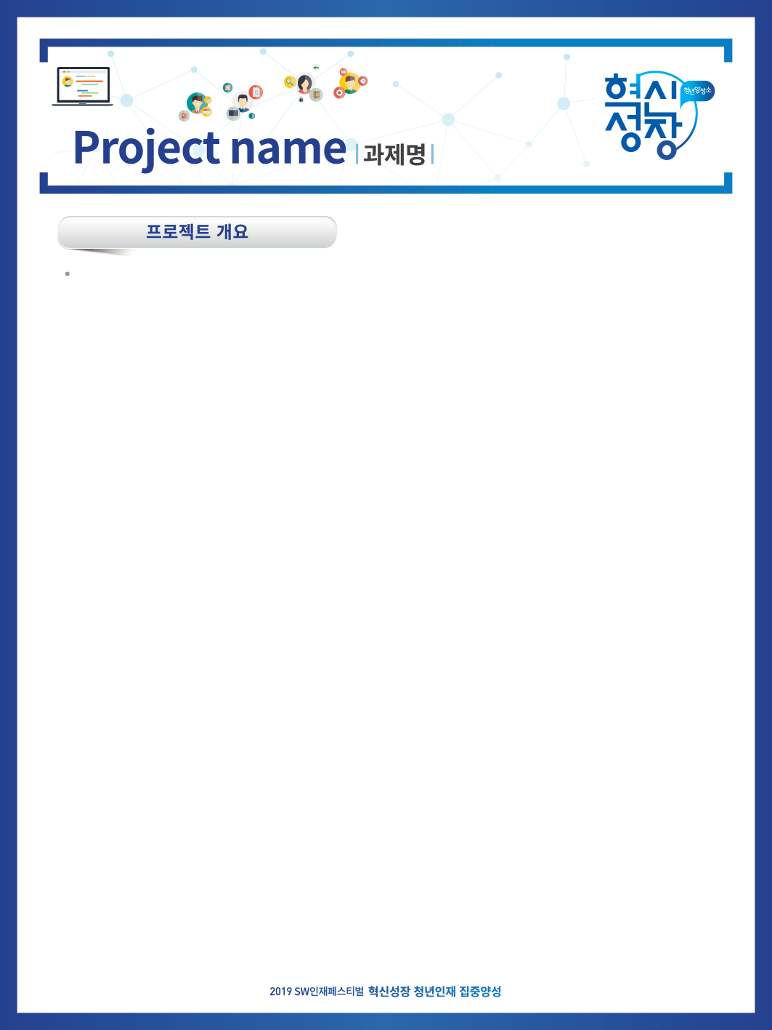







Fit-Back
“데일리룩 관리 및 피드백 서비스”
1. 배경: SNS 속 해시태그 ‘#OOTD’의 게시물 3.9억 개 이상
-> 데일리룩에 관심이 많고 유행에 민감한 사람들 다수
2. 대상: 패션에 관심이 많은 사람
-> 유행에 유독 민감한 MZ세대
-> 어떤 옷을 입어야 하는지 매일 고민하는 직장인
3. 목적: 나의 데일리룩 관리, 코디 정보교환 및 피드백
1. 개발 프레임워크 및 DB관리시스템
2. 서비스 배포
+
+
+
React
SpringBoot
MySQL
JavaScript
TypeScript
HTML / CSS
JAVA
RDBMS
1. 유저가 보유한 아이템으로 자유로운 코디 시뮬레이션 2. 유저의 패션에 대한 만족도 상승 3. 패션에 관심이 많은 사람들의 활발한 소통 4. 패션 분야의 빠르고 민감한 유행 파악

